Slide 1
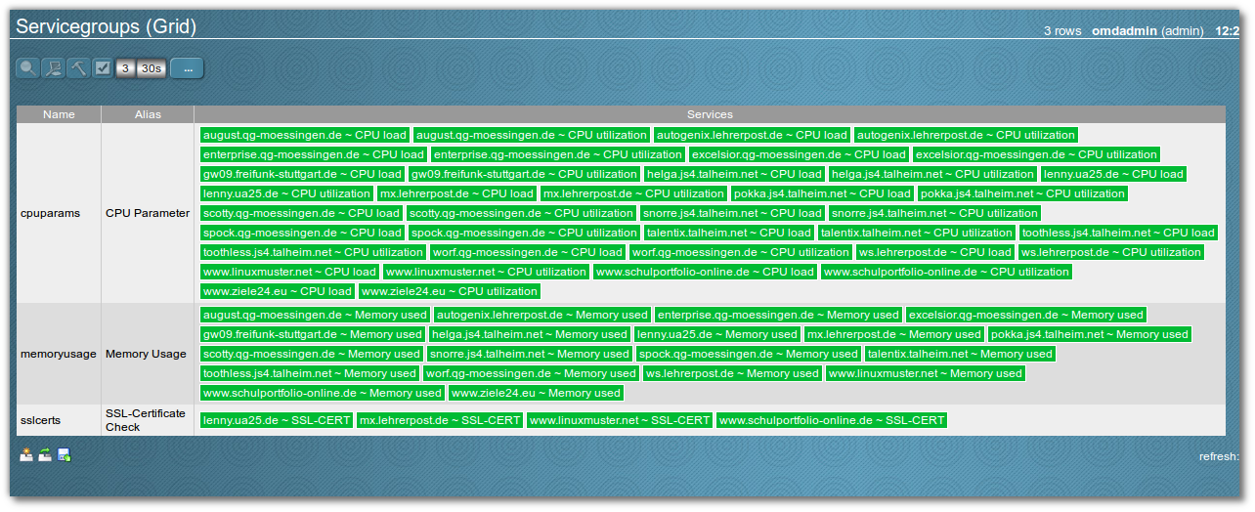
Ordnung: Servicegroups

Slide 2
OMD: Servicegroups Step by Step
Neue Servicegruppe(n) anlegen
Zuordnungsregel
Servicename → Servicegruppe
Anlegen. (Kombinierbar mit Hostnamen, Tags u.v.m.)

Slide 3
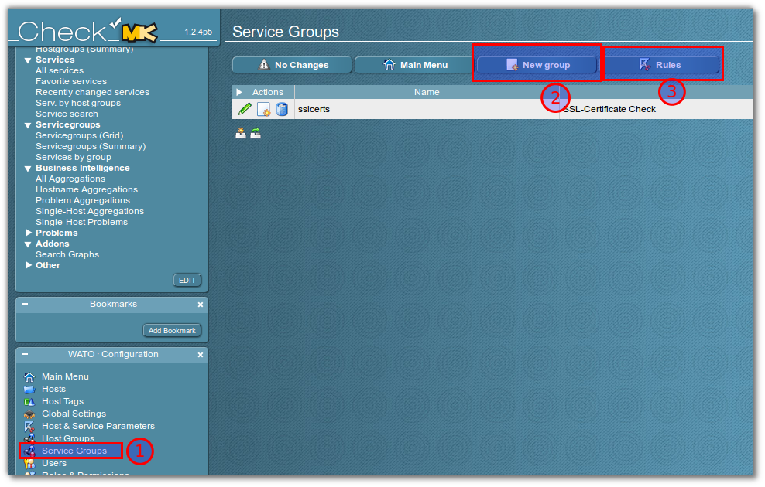
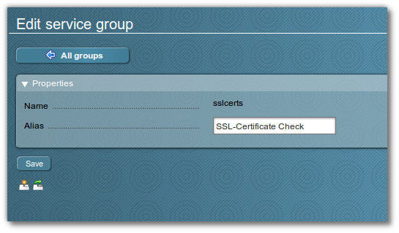
OMD: Servicegroups Step by Step
Neue Servicegruppe(n) anlegen

Slide 4
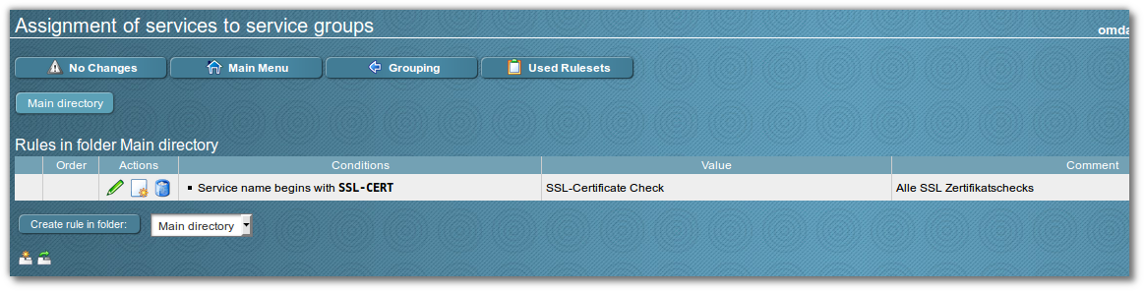
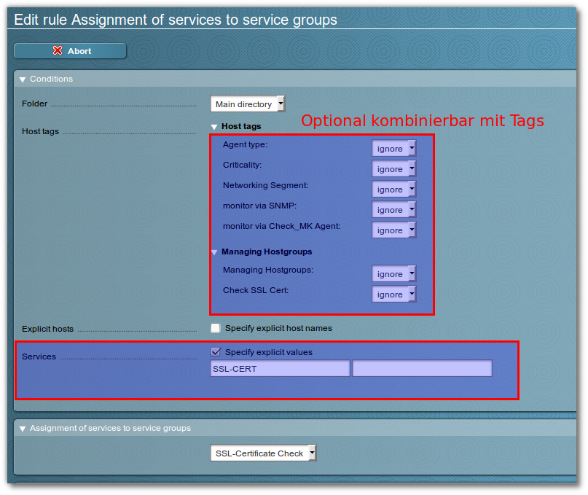
OMD: Servicegroups Step by Step
Zuordnungsregel
Servicename → Servicegruppe
Anlegen. (Kombinierbar mit Hostnamen, Tags u.v.m.)

Slide 5


OMD: Servicegroups – Übung
Überwachte Dienste
in mehrere Servicegruppen
Gruppieren.
https://vimeo.com/126667880

